Slide 1
ΜΑΘΑΙΝΩ ΓΙΑ ΤΗΝ ΑΝΑΚΥΚΛΩΣΗ
Παιχνίδια στη φύση

Slide 2
Δημιουργοί δραστηριότητας
Κατσαρίδης Ιωάννης
Λάκκας Γεώργιος
Τρόκας Επαμεινώνδας
Τσικνάκης Φίλιππος-Μιχαήλ
Χιόνης Κωνσταντίνος

Slide 3
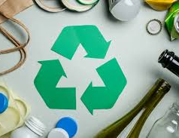
Μαθησιακά οφέλη
Ανάπτυξη κινητικών δεξιοτήτων
Πρώτη γνωριμία με την Ανακύκλωση

Slide 4
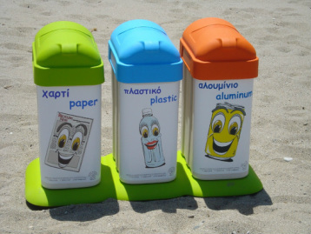
Ανακυκλώσιμα Υλικά
Χαρτί
Πλαστικό
Αλουμίνιο

Slide 5
ΠΕΡΙΓΡΑΦΗ ΠΑΙΧΝΙΔΙΟΥ
Τα παιδιά χωρίζονται σε δύο ισάριθμες ομάδες. Υπάρχουν δύο πανομοιότυπες διαδρομές που η κάθε ομάδα πρέπει να ακολουθήσει. Οι διαδρομές περιέχουν διάφορα φυσικά εμπόδια, κατάλληλα για την ηλικία και το επίπεδο των μαθητών. Στο τελευταίο εμπόδιο της κάθε διαδρομής υπάρχουν τοποθετημένα διάφορα ανακυκλώσιμα υλικά και στο τέλος της διαδρομής υπάρχουν τοποθετημένοι ειδικοί κάδοι που πρέπει να τοποθετηθεί το κάθε υλικό. Κάθε ζευγάρι πριν ξεκινήσει την προσπάθεια του βλέπει σε εικόνες το υλικό που πρέπει να συλλέξει και στο τέλος της διαδρομής να το τοποθετήσει στον αντίστοιχο κάδο. Για κάθε υλικό που τοποθετείται στο σωστό κάδο η ομάδα παίρνει έναν πόντο. Το παιχνίδι τελειώνει αφού όλα τα ζευγάρια ολοκληρώσουν τις προσπάθειες του και η ομάδα που έχει συγκεντρώσει τους περισσότερους πόντους είναι και η νικήτρια ομάδα.

Slide 6
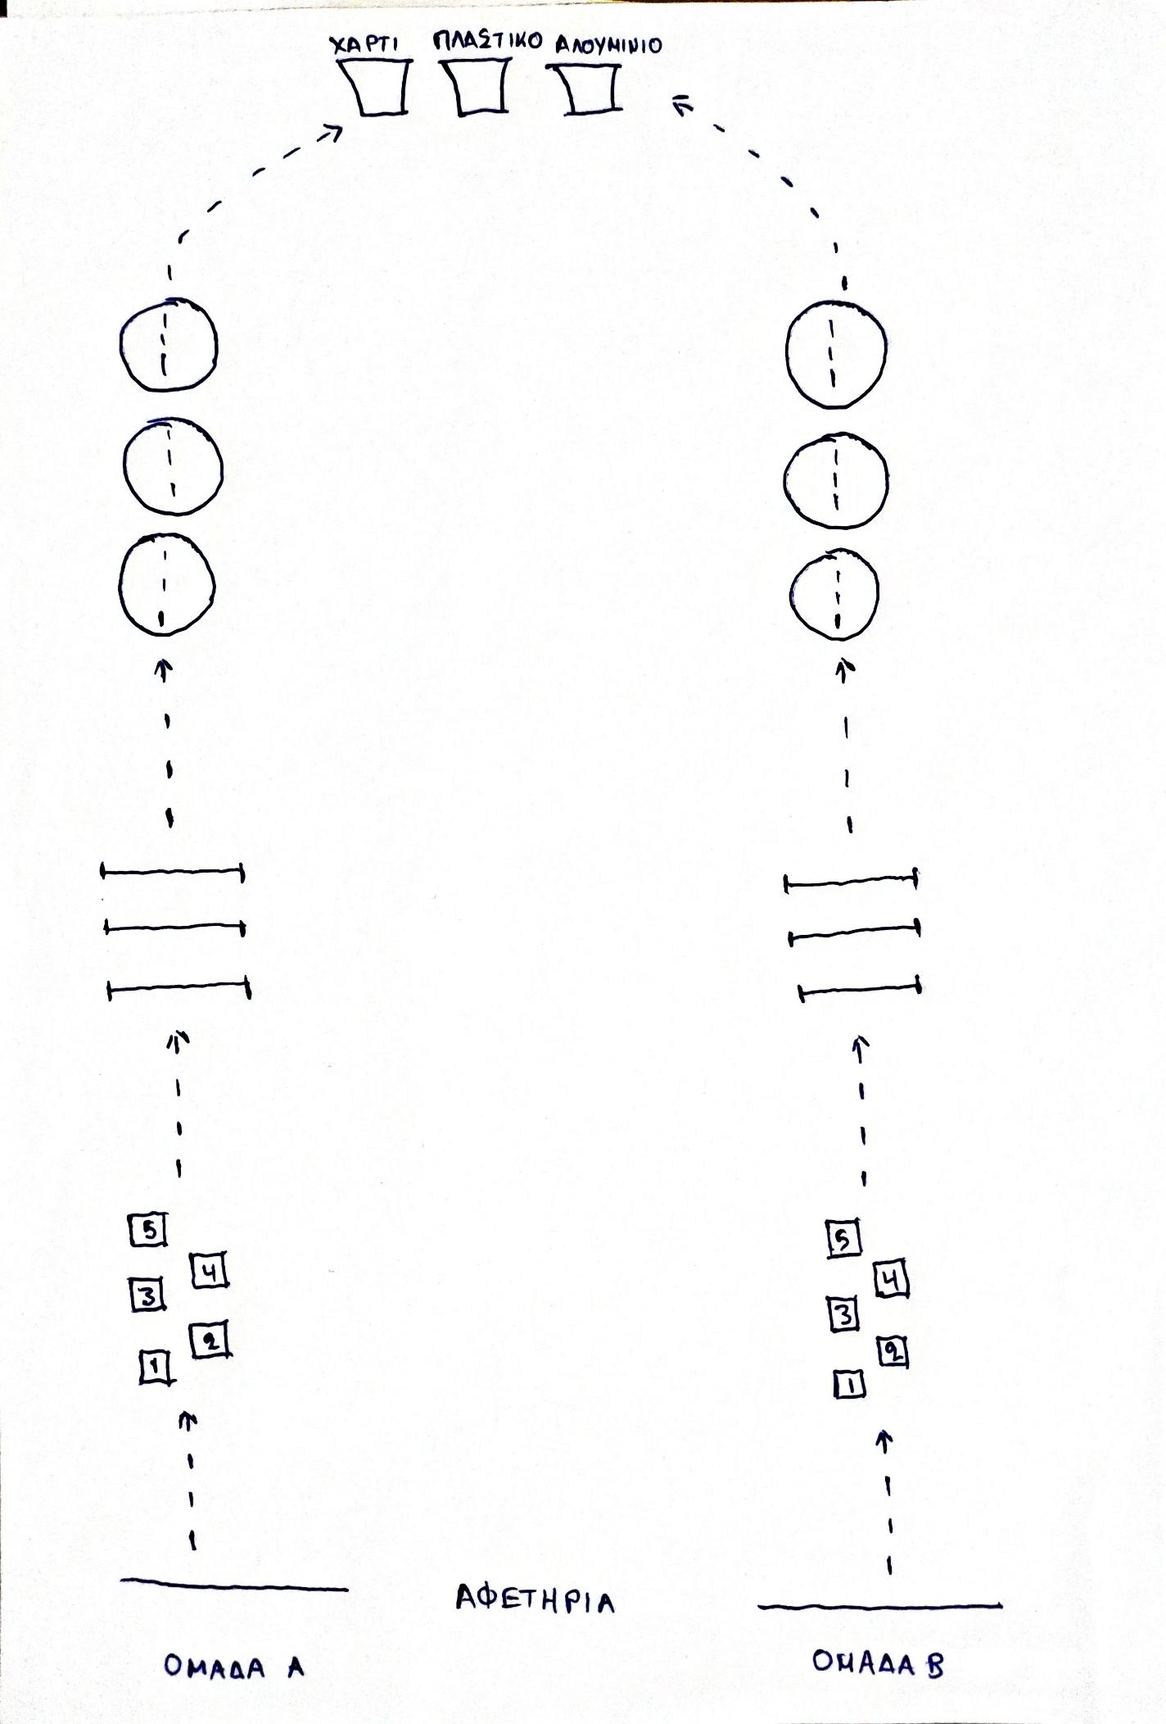
ΣΧΕΔΙΟ ΠΑΙΧΝΙΔΙΟΥ

Slide 7
ΕΞΟΠΛΙΣΜΟΣ
2 κώνοι
6 στεφάνια
6 χαμηλά εμπόδια
10 κόλλες Α4 αριθμημένες από 1-5
3 χάρτινα κουτιά βαμμένα σε τρία διαφορετικά χρώματα
10 πλαστικά μπουκάλια
10 χάρτινες μπάλες
10 αλουμινένια κουτάκια

